Slide 1



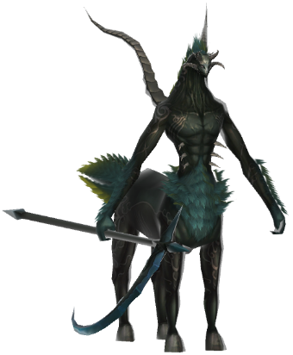





조력자
조력자
사용 등록
조력자 조각
조력자 업적
Lv.30
Lv.30
Lv.30
잔인한 오크
Lv.20
기본 능력
체력 :
공격력 :
방어력 :
12,345
1,500
1,320
능력치
증가
체력 증가치 :
공격력 증가치 :
방어력 증가치 :
15.2
9.7
8.3
7/10
2/10
0/10
스킬 정보
여신의 분노
Lv.30
Lv.30
소환가능
Lv.20
0%
레벨업
Lv.30
Lv.30
7 / 10
소환
2/10

Slide 2


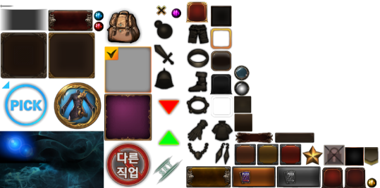


조력자
조력자
진형 등록
조력자 조각
조력자 업적
Lv.30
Lv.30
소환성공
잔인한 오크
Lv.30
Lv.20
기본 능력
체력 :
공격력 :
방어력 :
12,345
1,500
1,320
능력치
증가
체력 증가치 :
공격력 증가치 :
방어력 증가치 :
15.2
9.7
8.3
7/10
2/10
0/10
스킬 정보
여신의 분노
잔인한 오크
Lv.30
Lv.30
소환가능
확 인
0%
레벨업
Lv.20
Lv.30
Lv.30
7 / 10
소환
2/10

Slide 3

조력자
조력자
사용 등록
조력자 조각
조력자 업적
Lv.30
Lv.30
Lv.30
잔인한 오크
Lv.20
기본 능력
체력 :
공격력 :
방어력 :
12,345(+12,345)
1,500(+1,234)
1,320(+1,234)
능력치
증가
체력 증가치 :
공격력 증가치 :
방어력 증가치 :
15.2
9.7
8.3
7/10
2/10
0/10
스킬 정보
여신의 분노
화살비
Lv.30
Lv.30
소환가능
Lv.20
52%
레벨업
Lv.30
Lv.30
103 / 150
승급
2/10

Slide 4




조력자
조력자
사용 등록
조력자 조각
조력자 업적
Lv.30
Lv.30
Lv.30
잔인한 오크
상세정보
>> 조력자 설명
Lv.30
기본 능력
체력 :
공격력 :
방어력 :
12,345(+12,345)
1,500(+1,234)
1,320(+1,234)
후방의 물리 딜러, 강력한 단일 및 광역 피해를 입힙니다. 하지만 근거리 공격에 약합니다.
>> 조력자 스킬 설명
능력치
증가
체력 증가치 :
공격력 증가치 :
방어력 증가치 :
15.2
9.7
8.3
여신의 분노(쿨타임 3초)
아군 캐릭터의 방어력이 150% 증가한다.
7/10
2/10
0/10
화살비 (쿨타임 8초)
적을 향해 화살을 발사하여 공격력의 150% 피해를 입힌다.
스킬 정보
여신의 분노
어스퀘이크 (쿨타임 13초)
적을 향해 지축을 뒤흔들며 공격력의 200% 피해를 입힌다.
화살비
Lv.30
Lv.30
어스퀘이크
>> 조력자 속성
공격력
공격 속도
치명타 확률
치명타 세기
치명타 저항
방어력
피해 감소
123,456,789
123,456,789
123,456,789
123,456,789
123,456,789
123,456,789
123,456,789
생명력
생명력 회복
활력도
회피율
상태 이상 저항
스킬 재사용 시간
이동 속도
123,456,789
123,456,789
123,456,789
123,456,789
123,456,789
123,456,789
123,456,789
소환
Lv.30
MAX
레벨업
Lv.30
Lv.30
103 / 150
승급
2/10

Slide 5




조력자
조력자
진형 등록
조력자 레벨업
잔인한 오크
Lv.30
Lv.30
Lv.30
Lv.30
잔인한 오크
LevelUp
Lv.30
기본 능력
체력 :
공격력 :
방어력 :
12,345(+12,345)
1,500(+1,234)
1,320(+1,234)
52%
사용 버튼을 길게 누르면 연속으로 사용
능력치
증가
체력 증가치 :
공격력 증가치 :
방어력 증가치 :
15.2
9.7
8.3
작은 물약
사용
7/10
2/10
조력자의 경험치 10 증가
0/10
999
스킬 정보
여신의 분노
중형 물약
사용
Lv.30
33
조력자의 경험치 100 증가
화살비
Lv.30
소환가능
대형 물약
사용
0
조력자의 경험치 200 증가
52%
레벨업
초대형 물약
사용
Lv.30
Lv.30
103 / 150
승급
999
조력자의 경험치 500 증가
2/10

Slide 6



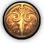
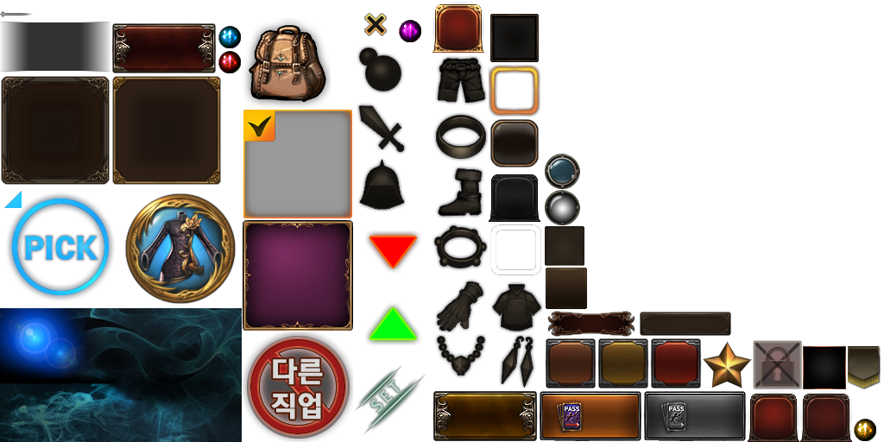
조력자
조력자
진형 등록
조력자 승급
Lv.30
Lv.30
승급 대상 조력자 선택
잔인한 오크
Lv.30
대상 아이템
승급 아이템
기본 능력
체력 :
공격력 :
방어력 :
12,345(+12,345)
1,500(+1,234)
1,320(+1,234)
Lv.30
Lv.30
Lv.30
능력치
증가
체력 증가치 :
공격력 증가치 :
방어력 증가치 :
15.2
9.7
8.3
잔인한 오크
잔인한 오크
7/10
2/10
체력
12,345
체력
25,000
▲ 12,655
0/10
공격력
1,234
공격력
1,234
▲ 1,234
스킬 정보
여신의 분노
방어력
1,234
방어력
1,234
▲ 1,234
승급 비용 정보
Lv.30
Lv.30
화살비
보유 조각 아이템
/
필요 조각 아이템
소환가능
255
350
보유 골드
/
52%
필요 골드
레벨업
1,000,000
999,000
Lv.30
Lv.30
조력자 승급
103 / 150
승급
2/10

Slide 7
조력자
조력자
진형 등록
조력자 조각
조력자 업적
Lv.30
Lv.30
승급성공
잔인한 오크
Lv.30
Lv.20
기본 능력
체력 :
공격력 :
방어력 :
12,345
1,500
1,320
능력치
증가
체력 증가치 :
공격력 증가치 :
방어력 증가치 :
15.2
9.7
8.3
7/10
2/10
0/10
스킬 정보
여신의 분노
잔인한 오크
Lv.30
Lv.30
소환가능
확 인
0%
레벨업
Lv.20
Lv.30
Lv.30
7 / 10
소환
2/10

Slide 8
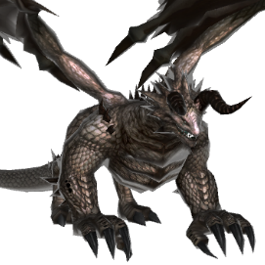
52%
레벨업
103 / 150
승급
0%
레벨업
57 / 80
소환
52%
레벨업
155 / 150
승급
0%
레벨업
87 / 80
소환
MAX
레벨업
MAX
승급

Slide 9

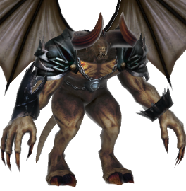
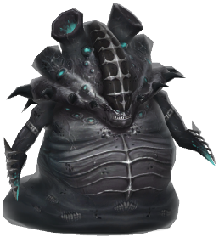
조력자
조력자
사용 등록
조력자 조각
조력자 업적
Lv.30
Lv.30
Lv.30
잔인한 오크
조력자 진형 등록
Lv.30
기본 능력
체력 :
공격력 :
방어력 :
12,345
1,500
1,320
게임에 사용할
조력자를
선택하세요
능력치
증가
체력 증가치 :
공격력 증가치 :
방어력 증가치 :
15.2
9.7
8.3
7/10
2/10
0/10
스킬 정보
여신의 분노
Lv.30
Lv.30
화살비
캐릭터 레벨Lv.20 이상
사용 가능
캐릭터 레벨Lv.40 이상
사용 가능
소환가능
0%
레벨업
Lv.30
Lv.30
7 / 10
소환
2/10

Slide 10


조력자
조력자
사용 등록
조력자 조각
조력자 업적
Lv.30
Lv.30
Lv.30
잔인한 오크
조력자 진형 등록
Lv.30
기본 능력
체력 :
공격력 :
방어력 :
12,345
1,500
1,320
Lv.30
능력치
증가
체력 증가치 :
공격력 증가치 :
방어력 증가치 :
15.2
9.7
8.3
7/10
2/10
0/10
스킬 정보
여신의 분노
Lv.30
Lv.30
화살비
게임에 사용할
조력자를
선택하세요
캐릭터 레벨Lv.40 이상
사용 가능
소환가능
0%
레벨업
Lv.30
Lv.30
7 / 10
소환
2/10

Slide 11

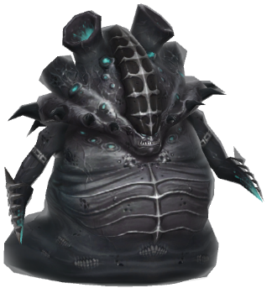
조력자
조력자
사용 등록
조력자 조각
조력자 업적
Lv.30
Lv.30
Lv.30
잔인한 오크
조력자 진형 등록
Lv.30
기본 능력
체력 :
공격력 :
방어력 :
12,345
1,500
1,320
Lv.30
능력치
증가
체력 증가치 :
공격력 증가치 :
방어력 증가치 :
15.2
9.7
8.3
7/10
2/10
0/10
스킬 정보
여신의 분노
Lv.30
Lv.30
Lv.30
Lv.30
화살비
소환가능
0%
레벨업
Lv.30
Lv.30
7 / 10
소환
2/10

Slide 12


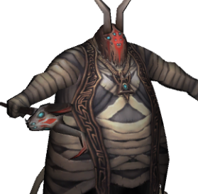


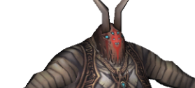
조력자
조력자
사용 등록
조력자 조각
조력자 업적
잔인한 오크 조각
보유
3개
1
3
3
특징
후방의 물리 딜러, 강력한 단일 및 광역 피해를 입힙니다. 하지만 근거리 공격에 약합니다.
2
2
1
잔인한 오크 조각 10개를 수집하면 잔인한 오크 소환이 가능합니다. 또한 잔인한 오크 승급 재료로도 사용됩니다.
1
3
3
획득경로
기부요청
기부
판매

Slide 13



조력자
조력자
진형 등록
조력자 조각
조력자 업적
획득경로
잔인한 오크 조각
잔인한 오크 조각
보유
3개
1
3
3
(35 / 100)
특징
3-1 이오리아 신전 동쪽
(0 / 3)
이동
후방의 물리 딜러, 강력한 단일 및 광역 피해를 입힙니다. 하지만 근거리 공격에 약합니다.
정예
6-3 이오리아 신전 동쪽
(3 / 3)
이동
2
2
1
정예
조각상점
이동
상점
잔인한 오크 조각 10개를 수집하면 잔인한 오크 소환이 가능합니다. 또한 잔인한 오크 승급 재료로도 사용됩니다.
1
3
3
획득경로
기부
판매

Slide 14



조력자
조력자
진형 등록
기부
조력자 조각
조력자 업적
친구
길드
Lv.30 잘생겨서 피곤해요
구렛나루는남겨줘
잔인한 오크 조각
기부
보유
3개
1
3
Lv.30 잘생겨서 피곤해요
구렛나루는남겨줘
3
기부
특징
후방의 물리 딜러, 강력한 단일 및 광역 피해를 입힙니다. 하지만 근거리 공격에 약합니다.
Lv.30 잘생겨서 피곤해요
구렛나루는남겨줘
기부
2
2
1
Lv.30 잘생겨서 피곤해요
구렛나루는남겨줘
기부
Lv.30 잘생겨서 피곤해요
구렛나루는남겨줘
기부
잔인한 오크 조각 10개를 수집하면 잔인한 오크 소환이 가능합니다. 또한 잔인한 오크 승급 재료로도 사용됩니다.
1
3
3
Lv.30 잘생겨서 피곤해요
구렛나루는남겨줘
기부
획득경로
기부
판매

Slide 15
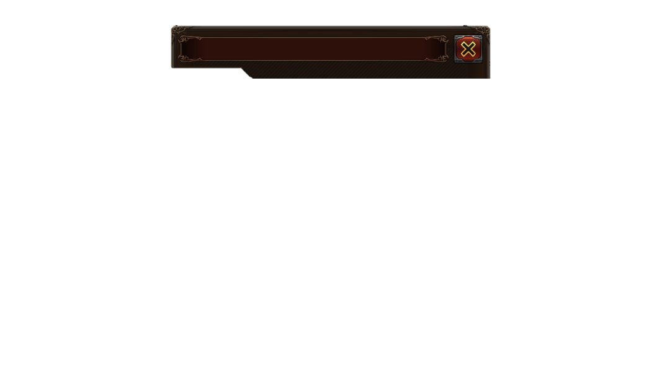
조력자
조력자
진형 등록
조력자 조각
조력자 업적
잔인한 오크 조각
보유
3개
1
3
돌아가기
기부
3
특징
잔인한 오크 조각
후방의 물리 딜러, 강력한 단일 및 광역 피해를 입힙니다. 하지만 근거리 공격에 약합니다.
99 개 보유중
기부 수량 선택
2
2
1
-
+
5
기부하기
잔인한 오크 조각 10개를 수집하면 잔인한 오크 소환이 가능합니다. 또한 잔인한 오크 승급 재료로도 사용됩니다.
1
3
3
획득경로
기부
판매

Slide 16
조력자
조력자
진형 등록
조력자 조각
조력자 업적
잔인한 오크 조각
보유
3개
1
3
3
특징
돌아가기
기부보상
조력자 조각 보상으로 우정포인트(트로피)
100점을 획득하였습니다.
보상은 우편함에서 확인하세요.
후방의 물리 딜러, 강력한 단일 및 광역 피해를 입힙니다. 하지만 근거리 공격에 약합니다.
2
2
1
보상 받기
잔인한 오크 조각 10개를 수집하면 잔인한 오크 소환이 가능합니다. 또한 잔인한 오크 승급 재료로도 사용됩니다.
1
3
3
획득경로
기부
판매

Slide 17
조력자
조력자
진형 등록
조력자 조각
조력자 업적
잔인한 오크 조각
보유
3개
1
3
3
특징
돌아가기
기부요청
잔인한 오크 조각을
기부 요청하시겠습니까?
기부를 받고 24시간 후에 재요청을
할 수 있습니다.
후방의 물리 딜러, 강력한 단일 및 광역 피해를 입힙니다. 하지만 근거리 공격에 약합니다.
2
2
1
요청하기
잔인한 오크 조각 10개를 수집하면 잔인한 오크 소환이 가능합니다. 또한 잔인한 오크 승급 재료로도 사용됩니다.
1
3
3
획득경로
기부
판매

Slide 18
조력자
조력자
사용 등록
조력자 조각
조력자 업적
잔인한 오크 조각
보유
3개
1
3
3
특징
후방의 물리 딜러, 강력한 단일 및 광역 피해를 입힙니다. 하지만 근거리 공격에 약합니다.
기부요청
2
2
1
잔인한 오크 조각 10개를 수집하면 잔인한 오크 소환이 가능합니다. 또한 잔인한 오크 승급 재료로도 사용됩니다.
1
3
3
획득경로
기부요청
기부
판매

Slide 19

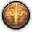
조력자
조력자
진형 등록
조력자 조각
조력자 업적
잔인한 오크 조각
보유
3개
1
3
돌아가기
판매
3
특징
잔인한 오크 조각
후방의 물리 딜러, 강력한 단일 및 광역 피해를 입힙니다. 하지만 근거리 공격에 약합니다.
99 개 보유중
판매 수량 선택
2
2
1
-
+
99
아이템 판매
25,000
잔인한 오크 조각 10개를 수집하면 잔인한 오크 소환이 가능합니다. 또한 잔인한 오크 승급 재료로도 사용됩니다.
1
3
3
획득경로
기부
판매

Slide 20



조력자
조력자
사용 등록
조력자 조각
조력자 업적
>> 1성 조력자 소환
9종의 1성 조력자를 모두 소환하면 보상을 획득할 수 있습니다.
보상
100
5 / 9
보상받기
>> 2성 조력자 소환
9종의 2성 조력자를 모두 소환하면 보상을 획득할 수 있습니다.
보상

Slide 21



상점
조력자 조각 상점
새로고침
상점 갱신 시간 : 23시간 59분
쿠이안 조각
잔인한 오크 조각
썬더드래곤 조각
구입완료
1
3
3
40
30000
120
누크던 조각
미이라 제사장 조각
가디언 골룸 조각
2
2
1
20000
80
40

Slide 22
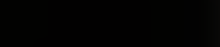
상점
조력자 조각 상점
새로고침
쿠이안 조각
잔인한 오크 조각
썬더드래곤 조각
구입완료
1
3
3
젬 30개를 사용하여 상품을 새로고침 하시겠습니까?
40
확인
30000
120
취소
누크던 조각
미이라 제사장 조각
가디언 골룸 조각
2
2
1
20000
80
40

Slide 23
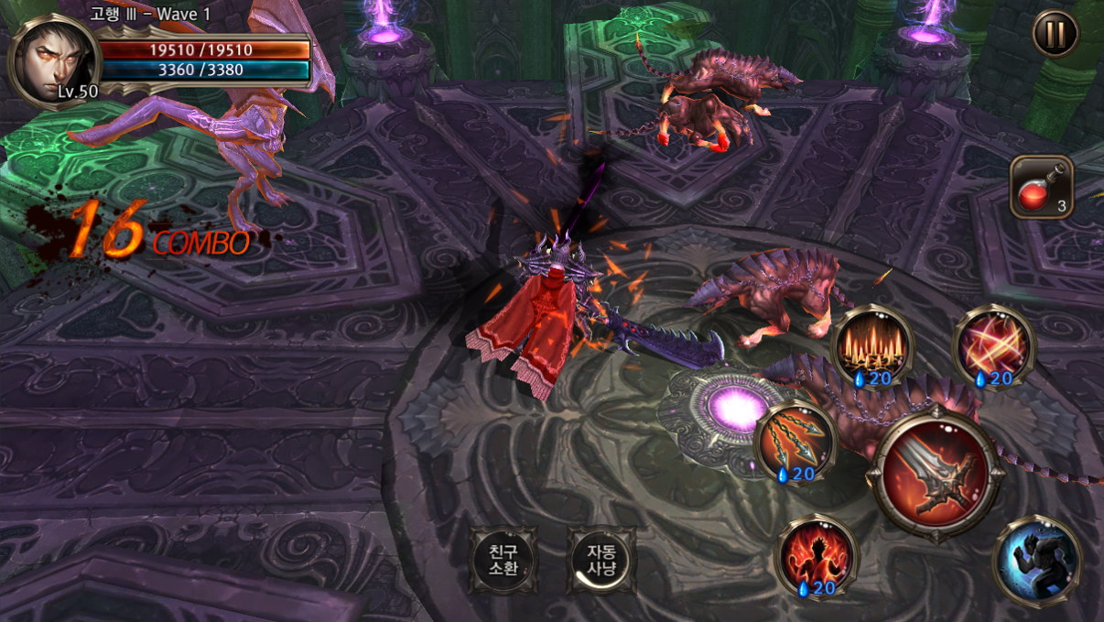




15
Lv.30
19510/19510
Lv.30
19510/19510
3
Lv.30
19510/19510
조력자
사용

